Slide 1
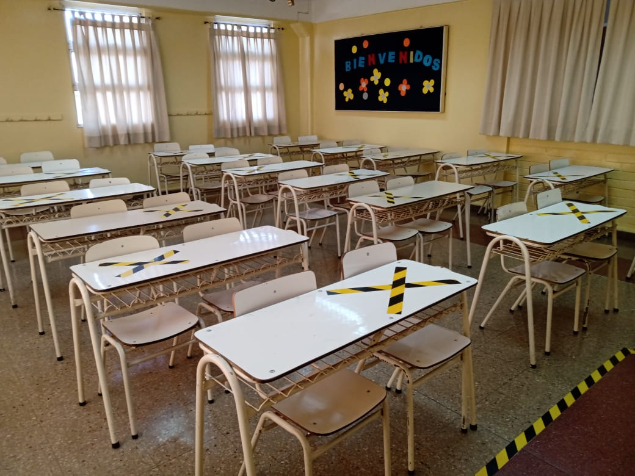
COLEGIO SANTIAGO PUDAHUEL

Slide 16
ORIENTACIONES COVID-19
PARA CLASES PRESENCIALES
En el marco preventivo de estas acciones covid-19 para clases presenciales, es necesario señalar que el no cumplimiento de estas medidas orientadas al cuidado y autocuidado sanitario, serán sancionadas por el Reglamento Interno de Convivencia Escolar (RICE) de nuestro colegio Santiago de Pudahuel.

